Slide 1





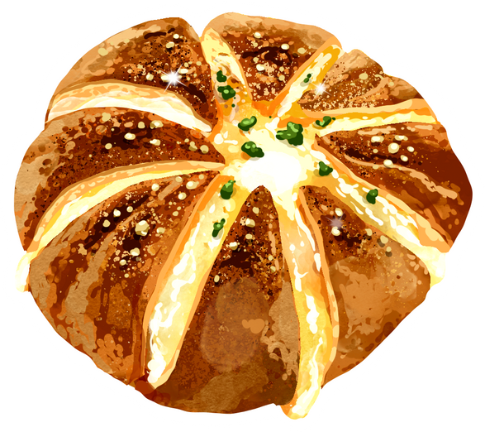









Slide 2





* Năng lực đặc thù:
- Nhận biết được tác hại của một số nấm mốc gây hỏng thực phẩm thông qua TN hoặc quan sát tranh ảnh, video.
- Vận dụng được kiến thức về nguyên nhân gây hỏng thực phẩm, nêu được một số cách bảo quản thực phẩm (làm lạnh, sấy khô, ướp muối,...)
* Năng lực chung: năng lực tư duy, giải quyết vấn đề, giao tiếp hợp tác.
* Phẩm chất: chăm chỉ, trách nhiệm.

Slide 3


Slide 4

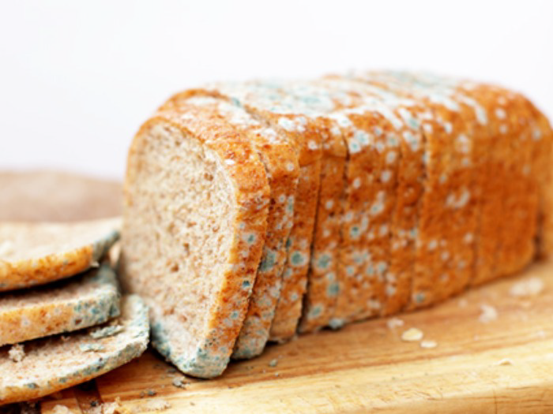






Notes:
Nhấn vào các ô mảnh ghép để lật mảnh ghép
Nhấn vào hình ảnh để đến slide tiếp theo

Slide 5


Hãy kể tên một số nấm ăn mà em biết?
Chính xác!

Slide 6





Nấm men được dùng
để làm gì?
Bánh mì
Bánh bao
Chính xác
Rượu, bia
Tất cả các đáp án trên
Notes:
Nhấn vào mũi tên để quay lại câu hỏi

Slide 7


LUCKY NUMBER
May mắn
Notes:
Nhấn vào mũi tên để quay lại câu hỏi

Slide 8

Nấm đùi gà được dung để làm gì?
Làm bia
Làm rượu
Chính xác
Nấu thức ăn
Làm rượu
Notes:
Nhấn vào mũi tên để quay lại câu hỏi

Slide 9

Em hãy kể tên một số loại nấm dùng làm thuốc?
Chính xác!
Notes:
Nhấn vào mũi tên để quay lại câu hỏi

Slide 10

LUCKY NUMBER
May mắn
Notes:
Nhấn vào mũi tên để quay lại câu hỏi

Slide 11


Slide 12


Slide 13


Thực phẩm nếu không bảo quản đúng cách dễ bị nhiễm nấm mốc, nấm mốc có thể làm thay đổi màu sắc, hình dạng và mùi vị của thực phẩm, tạo ra độc tố có hại cho sức khỏe. Sử dụng các loại thực phẩm bị nhiễm nấm mốc gây tác hại cho gan, thận, gâu rối loạn tiêu hóa, có thể gây ung thư, thậm chí dẫn đến tử vong.

Slide 14
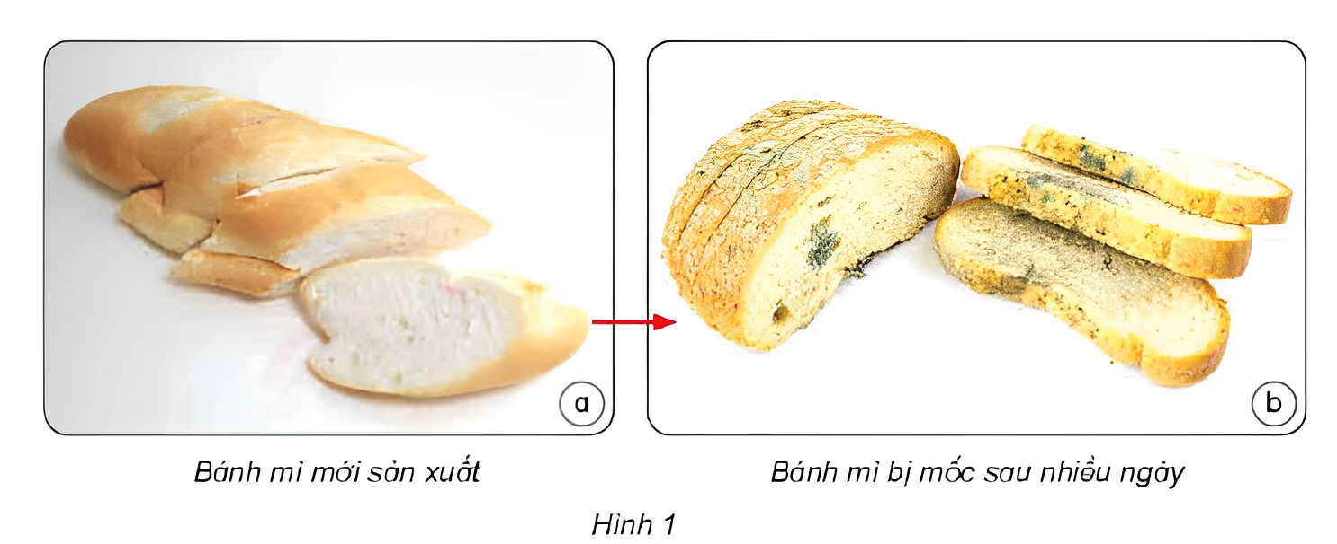
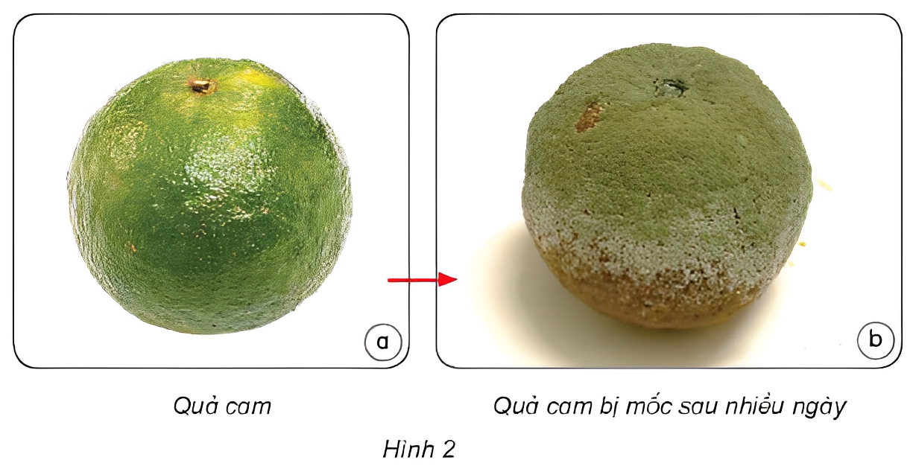
Quan sát bánh mì và quả cam sau nhiều ngày đã bị mốc

Slide 15
Quan sát hình 1, 2 và cho biết:
1. Thực phẩm ở hình 1, 2 đã thay đổi như thế nào về màu sắc, hình dạng sau một khoảng thời gian? Vì sao?
2. Nấm mốc trên thực phẩm thường có màu gì?

Slide 16


Slide 17


1. Thực phẩm ở hình 1, 2 đã thay đổi như thế nào về màu sắc, hình dạng sau một khoảng thời gian? Vì sao?
2. Nấm mốc trên thực phẩm thường có màu gì?

Slide 18


Các nhóm hãy treo bảng nhóm của mình và chia sẻ kết quả thảo luận của cả nhóm

Slide 19
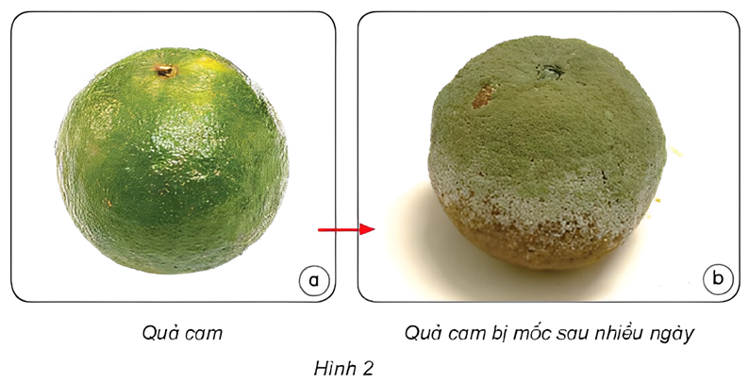
Thực phẩm bị mốc sau nhiều ngày | Màu sắc | Hình dạng | Thời gian
Hình dạng như ban đầu nhưng bị cứng đi, mềm hơn
3 – 5 ngày
Tùy theo loại thực phẩm
Thay đổi màu sắc, có màu xanh, trắng, nâu,...

Slide 20

Thực phẩm bị mốc sau nhiều ngày | Màu sắc | Hình dạng | Thời gian
Hình dạng như ban đầu nhưng bị cứng đi, mềm hơn
3 – 5 ngày
Tùy theo loại thực phẩm
Thay đổi màu sắc, có màu xanh, trắng, nâu,...

Slide 21
2. Nấm mốc trên thực phẩm thường có màu gì?
Nấm mốc mọc trên thực phẩm thường có màu xanh, màu trắng , màu nâu,...

Slide 22

1. Làm cách nào để nhận biết thực phẩm đã bị nhiễm nấm mốc?
2. Nấm mốc gây những tác hại gì đến sức khỏe và cơ thể con người?

Slide 23
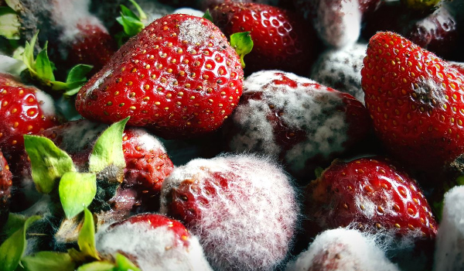
1. Làm cách nào để nhận biết thực phẩm đã bị nhiễm nấm mốc?
Các loại thực phẩm nhiễm mốc độc thường có dấu hiệu đặc trưng rất dễ nhận biết. Thông thường đó là các đốm mốc trắng, xanh, hồng... xuất hiện trên bề mặt khiến thực phẩm biến đổi màu sắc, mùi vị.

Slide 24
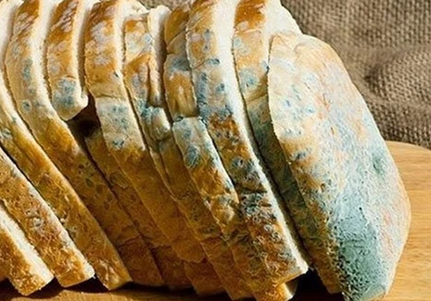
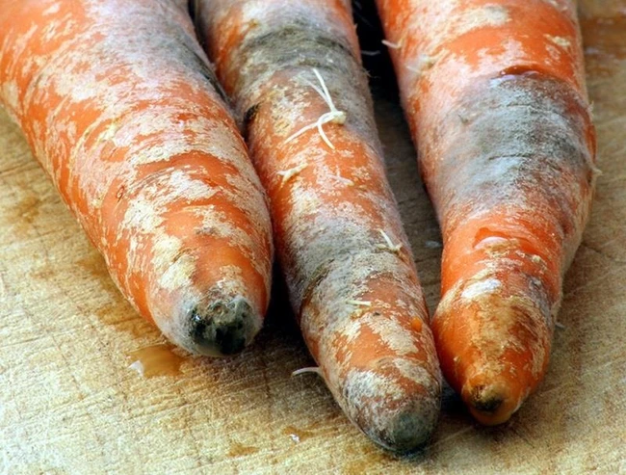
Dấu hiệu nhận biết thực phẩm đã bị nấm mốc
Bề mặt bánh mì có các
đốm xanh
Bề mặt cà rốt có phấn trắng, nâu đen

Slide 25
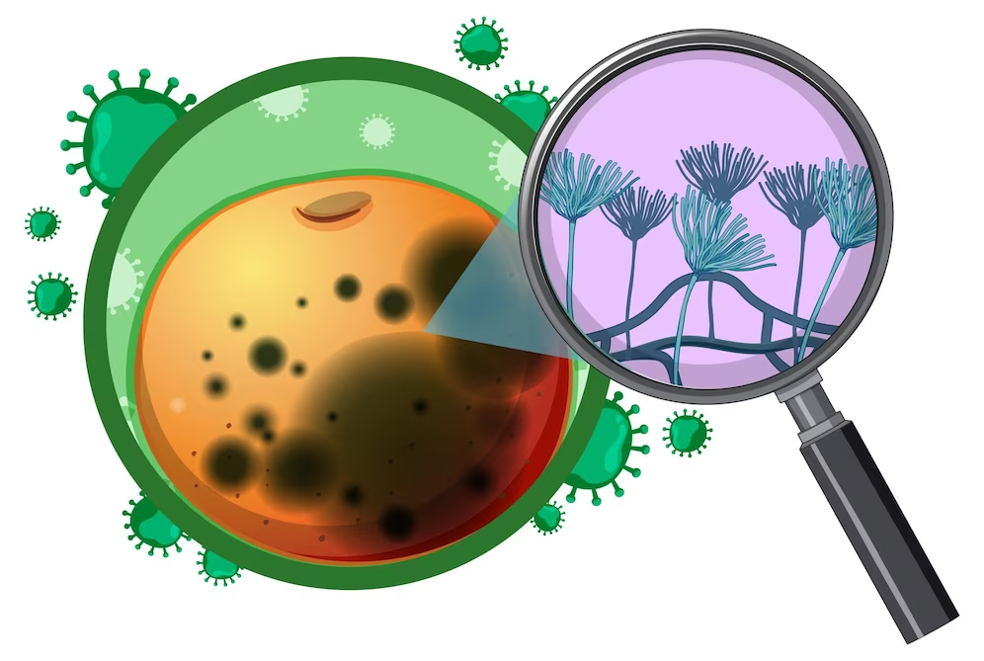
2. Nấm mốc gây những tác hại gì đến sức khỏe và cơ thể con người
Nếu chúng ta ăn phải những loại thức ăn nhiễm nấm mốc thì có thể mắc nhiều bệnh nguy hiểm, gây ngộ độc thực phẩm.

Slide 26
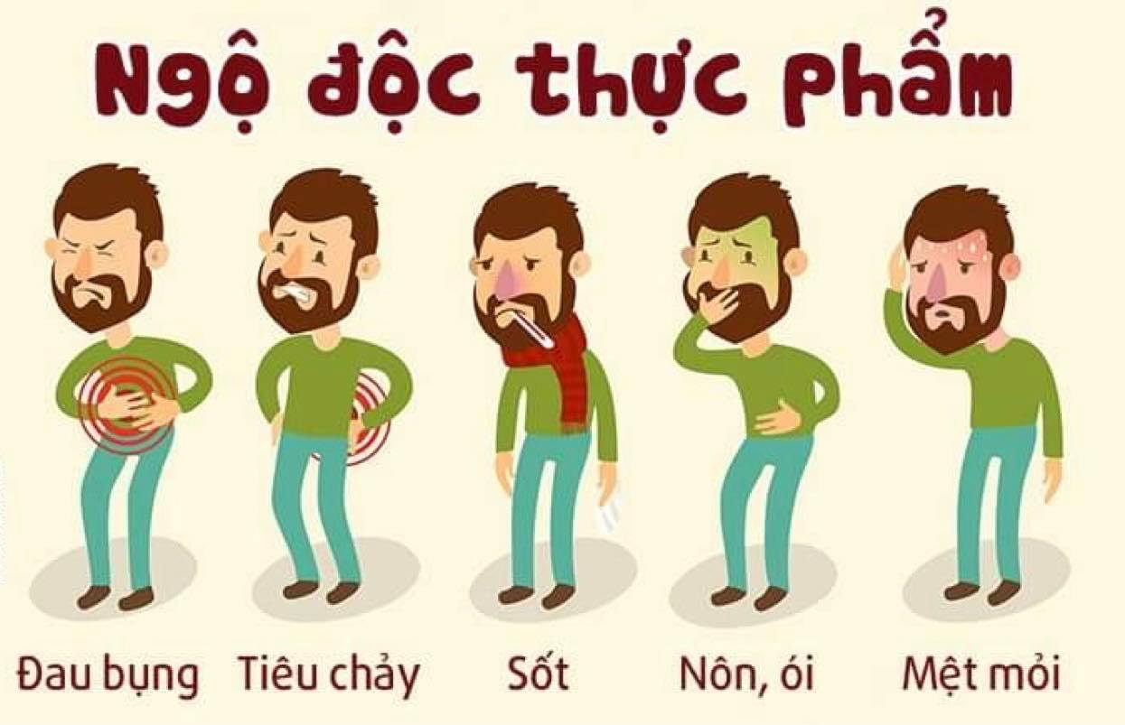
2. Nấm mốc gây những tác hại gì đến sức khỏe và cơ thể con người
Khi ăn thực phẩm bị nấm mốc ít độc có thể bị nôn mửa, choáng váng,
tiêu chảy,...

Slide 27
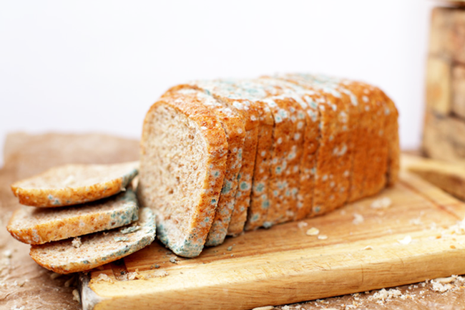
2. Nấm mốc gây những tác hại gì đến sức khỏe và cơ thể con người
Nếu cơ thể con người tích lũy độc tố nấm trong thời gian dài thì có thể bị suy thận, ung thư,... Nguy hiểm hơn có thể tử vong

Slide 28


Slide 29
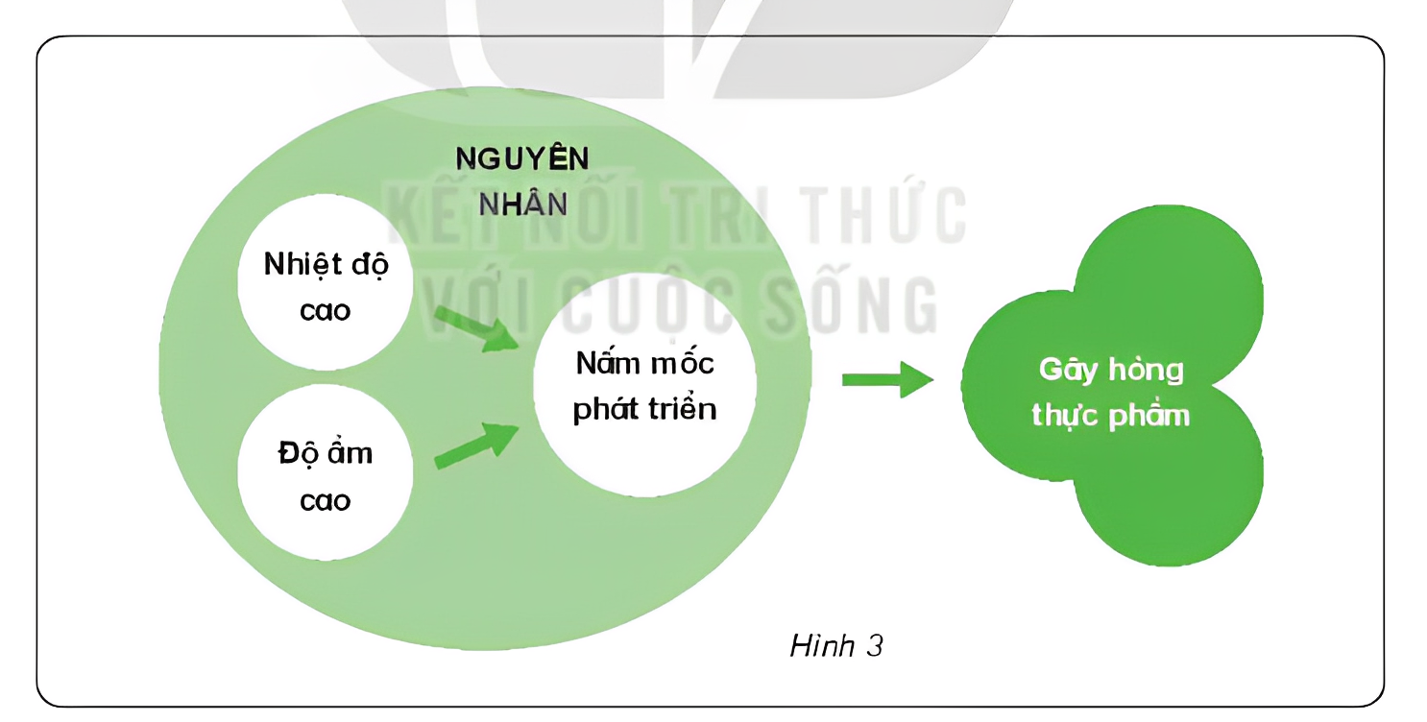
Quan sát hình 3, đọc thông tin để tìm hiểu về nguyên nhân gây hỏng thực phẩm

Slide 30


Slide 31

Vẽ sơ đồ tư duy
thể hiện những
nguyên nhân có thể
gây hỏng thực phẩm dẫn đến nấm mốc.

Slide 32


Ánh sáng
Nhiệt độ môi trường
Độ ẩm không khí cao
Thành phần không khí
Bị tác động cơ học
Notes:
Nhấn vô từng ô nguyên nhân
Nhấn vào mũi tên để đến slide tiếp

Slide 33
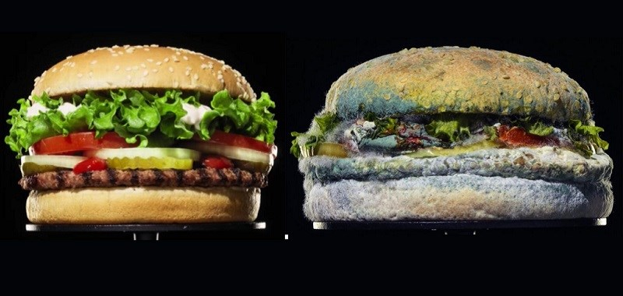
Nhiệt độ môi trường cao khiến
nấm mốc dễ dàng phát triển
Notes:
Nhấn vào mũi tên để quay lại Sơ đồ

Slide 34
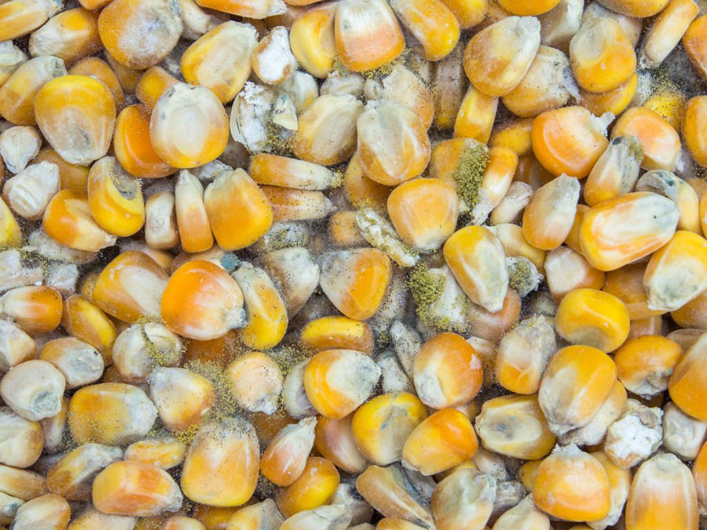
Độ ẩm không khí cao tạo điều kiện thuận lợi cho vi sinh vật phát triển mạnh, đặc biệt là
vi khuẩn gây thối rữa và nấm mốc.
Notes:
Nhấn vào mũi tên để quay lại Sơ đồ

Slide 35
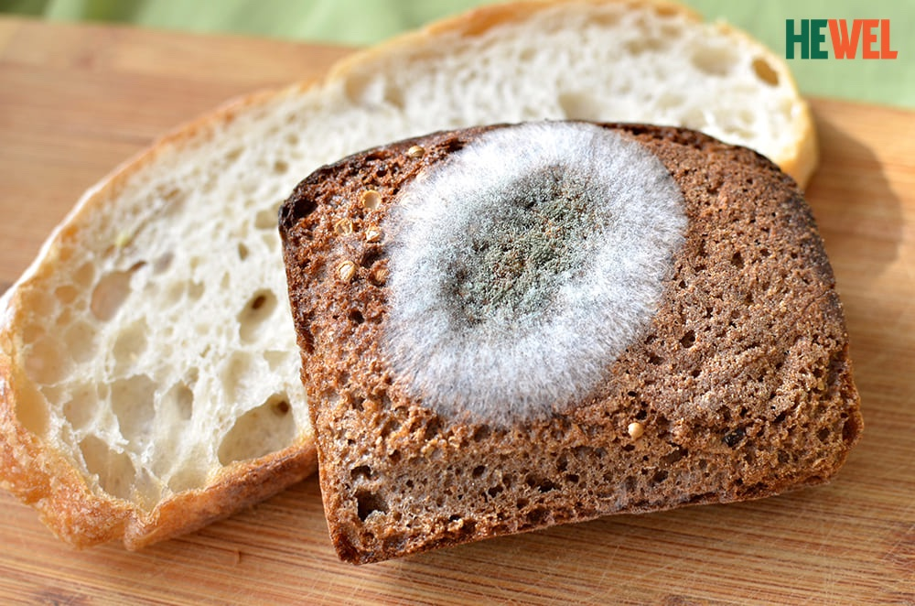
Oxy xúc tác quá trình oxy hóa làm biến đổi thành phần của thực phẩm, đặc biệt là với chất béo và vitamin C.
Notes:
Nhấn vào mũi tên để quay lại Sơ đồ

Slide 36

Ánh sáng chiếu trực tiếp vào thực phẩm xúc tiến làm chuyển hóa các thành phần có trong thực phẩm, dẫn đến thực phẩm bị hư hỏng
Notes:
Nhấn vào mũi tên để quay lại Sơ đồ

Slide 37
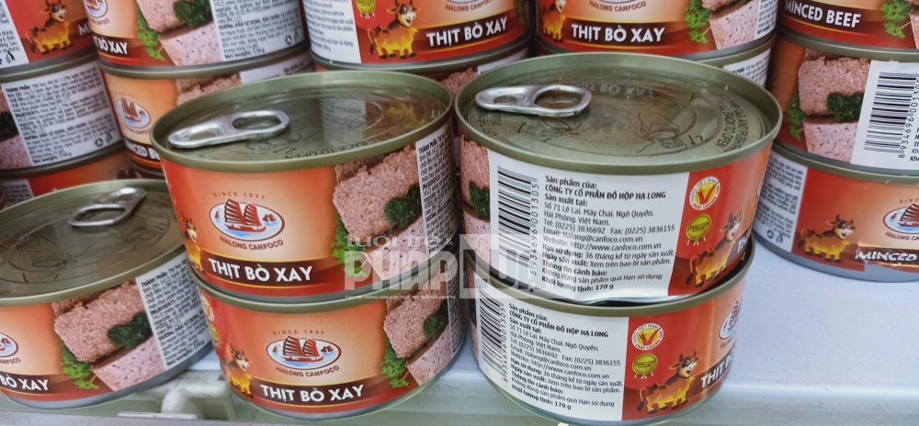
Sản phẩm bị tác động mạnh trong quá trình vận chuyển, đóng gói làm biến dạng thực phẩm, bao bì bao gói dẫn đến thực phẩm bị hư hỏng.
Notes:
Nhấn vào mũi tên để quay lại Sơ đồ

Slide 38

Việt Nam có khí hậu nhiệt đới nên có nhiệt độ và độ ẩm không khí cao là điều kiện thuận lợi cho các nấm mốc phát triển và gây hỏng thực phẩm.

Slide 39


Chia sẻ những điều em biết về nấm gây hỏng thực phẩm với người thân
Chuẩn bị bài mới

Slide 40


